Slide 1

HOTEL BOOKING PLATFORM
易宿
易宿酒店预订平台
三端架构设计与技术实现
移动端
管理端
服务端
2026.02

Slide 2
目录
CONTENTS
01
项目目标与技术挑战
02
三端协同总架构
项目核心目标与关键技术挑战
展示移动端、管理端、服务端技术栈与关键链路设计
03
三端系统分层架构图
04
移动端架构设计与实现
PPT直绘分层视角与横切能力展示
四层架构、组件抽象与动效体系
05
管理端架构设计与性能优化
06
服务端架构设计与状态机
三层结构、性能优化与组件复用
五层架构、状态机与实时库存
07
总结
自动化测试、先进编程工具、分工

Slide 3
项目目标与技术挑战
PROJECT GOALS & TECHNICAL CHALLENGES
核心目标
技术栈概览
打通完整业务闭环
移动端
Taro + React + antd-mobile
发布
审核
搜索
预订
支付
通知
管理端
React + Vite + Ant Design
四大技术挑战
服务端
Node.js + Express + JWT
1
客户端流畅性与易用性
数据层
长列表滚动性能、交互动效一致性、用户体验优化
Supabase + AMap地图服务
2
管理端长列表与重组件性能
关键指标
大数据量表格渲染、复杂组件加载策略、首屏性能优化
Performance Score
90+
3
页面/组件重复实现导致维护成本高
多端相似功能重复开发、代码冗余、维护困难
FCP (首屏时间)
<1.5s
4
动效一致性与性能平衡
LCP (最大内容绘制)
<2s
多端动效统一、性能开销控制、降级策略设计

Slide 4
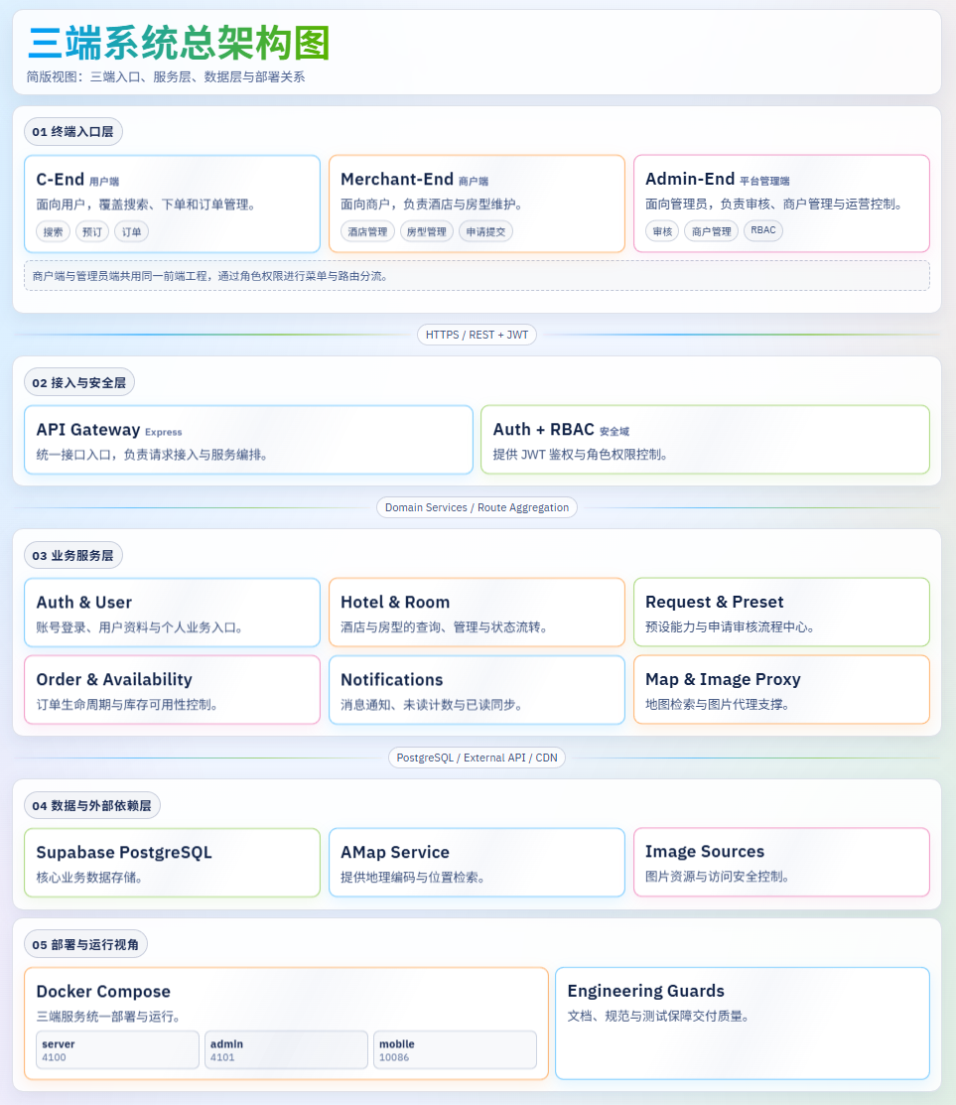
三端协同总架构
THREE-END COLLABORATIVE ARCHITECTURE
技术栈详情
移动端
Taro + React + antd-mobile
管理端
React + Vite + Ant Design + react-router
服务端
Node.js + Express + JWT
数据层
Supabase + AMap地图服务
横切能力
鉴权与权限
JWT + bcrypt 双重安全,路由层统一收口
性能优化
代码分割、懒加载、分页、渲染减负
组件抽象
列表工厂、查询Hook、共享基座
动效体系
统一入口、统一节奏、统一回退

Slide 5
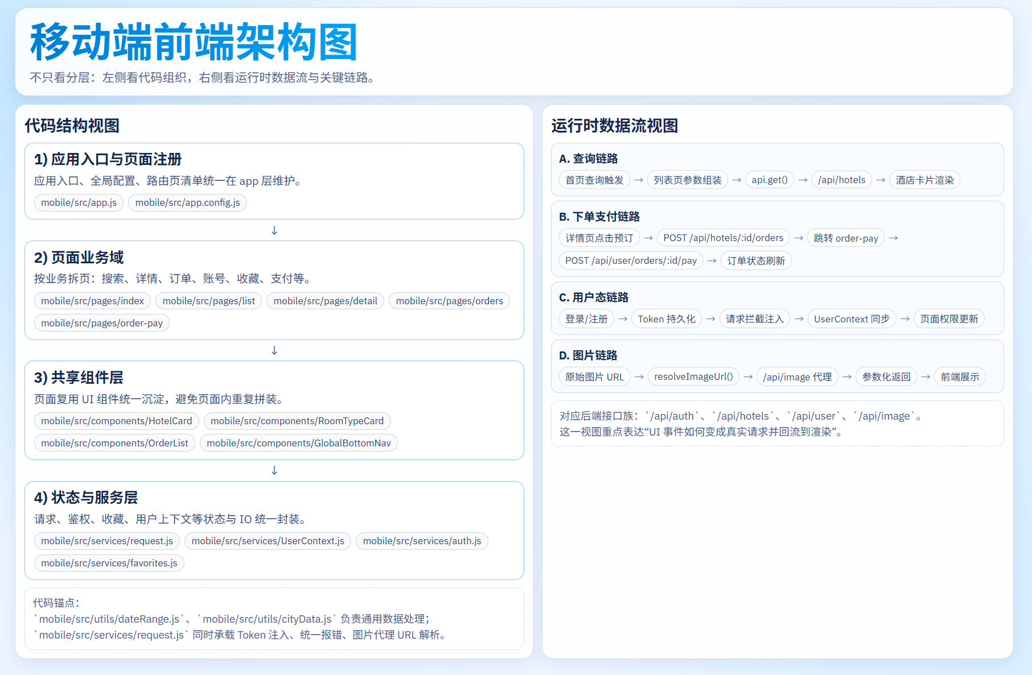
移动端架构设计
MOBILE ARCHITECTURE DESIGN
Card组件类型
OrderCard
订单卡片,展示订单状态、金额、时间
HotelCard
酒店卡片,展示封面、名称、评分、价格
RoomTypeCard
房型卡片,展示房型信息、库存状态
横切能力
全局鉴权: token校验,未登录跳转 /login
列表抽象: createListByType 覆盖四类列表
动效体系: 入场/骨架/下拉反馈统一封装
复用收益: 页面只组装业务,不重复造轮子

Slide 6
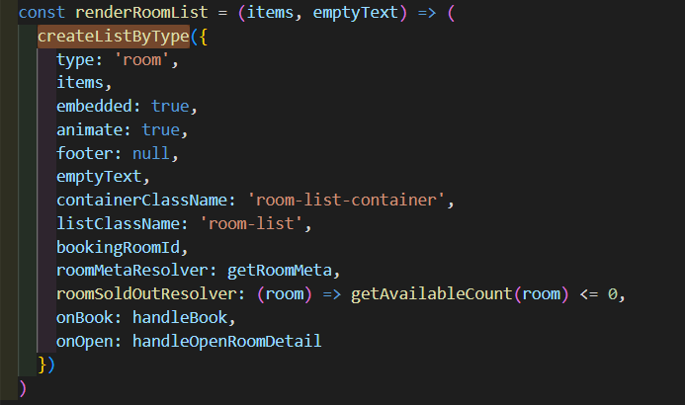
移动端技术实现: 组件抽象
COMPONENT ABSTRACTION
核心思路
一个 ListContainer + 一个工厂函数 createListByType , 覆盖四类列表页面
ListContainer 能力
组件 | 文件 | 行数 | Props | 功能描述
PageTopBar | PageTopBar/index.jsx | ~70 | title, onBack, rightActions[], showBack, transparent, fixed, elevated, children | 页面顶部导航栏，支持透明/固定/阴影模式
GlobalBottomNav | GlobalBottomNav/index.jsx | ~160 | - | 自定义底部 Tab 导航，路由感知，地图页隐藏
HotelCard | HotelCard/index.jsx | ~90 | hotel, onClick, badgeText, extraMetaItems, showPrice | 酒店列表卡片，左图右信息
OrderCard | OrderCard/index.jsx | ~110 | order, onPay, onDetail | 订单卡片，含状态标签和操作按钮 (memo)
OrderList / ListContainer | OrderList/index.jsx | ~500 | items, renderItem, hasMore, loading, onLoadMore, onRefresh... | 通用列表容器 + 工厂函数
RoomTypeCard | RoomTypeCard/index.jsx | ~130 | room, onBook, onOpen, booking, soldOut, metaResolver | 房型卡片 (memo)
BookingBottomBar | BookingBottomBar/index.jsx | ~57 | price, actionText, loading, disabled, onAction, leftContent | 底部预订操作栏
GlassButton | GlassButton/index.jsx | ~45 | children, onClick, tone, fill, size, block, loading, disabled | 毛玻璃风格按钮
GlassToastHost | GlassToast/index.jsx | ~90 | - | 全局 Toast 宿主（仅 H5 激活）
工厂函数映射
下拉刷新
'order'
OrderCard + 订单骨架屏
上拉加载更多
'favorite'
HotelCard + SwipeAction
骨架屏 loading
'room'
RoomTypeCard + 售罄判定
空态展示
'hotel'
HotelCard (搜索结果)
入场动画
传入type参数,自动返回对应装配结果
业务页面无需重复实现这些能力
代码示例: 收藏页调用
复用收益
orders (订单列表)
favorites (收藏)
list (搜索结果)
三个页面均只需调用工厂函数，无需各自实现滚动刷新逻辑

Slide 7
移动端技术实现: 动效体系
ANIMATION SYSTEM
动效一
动效二
动效三
列表项入场动画
骨架屏流光扫描
下拉刷新三阶段
阶梯错开进场效果
加载中光效动画
实时反馈交互
• opacity: 0→1
• CSS横向渐变背景
• 拖拽中: 圆点放大
• translateY(6px)→0
• #edf1f6 → #f8fbff
• 已达阈值：原点加深
• scale(0.995)→1
• background-position
• 刷新中: pulse动画
• 时长: 0.22s ease-out
• 1.2s 无限循环
• 阈值: 72px
延迟: min(index, 10) × 20ms
覆盖: 初次加载 + 上拉加载
scale: 0.6 + (拉距/阈值) × 0.6
入场动画核心逻辑
设计亮点
const delay = animate ? `${Math.min(index, 10) * 20}ms` : '0ms'
<View
className={`list-item${animate ? ' list-stagger-enter' : ''}`}
style={animate ? { animationDelay: delay } : undefined}
/>
统一入口
全部封装在 ListContainer 内,业务传 animate=true 即可
统一节奏
0.22s ease-out + 20ms阶梯延迟,体验一致
统一回退
animate开关控制,低性能设备可关闭

Slide 8
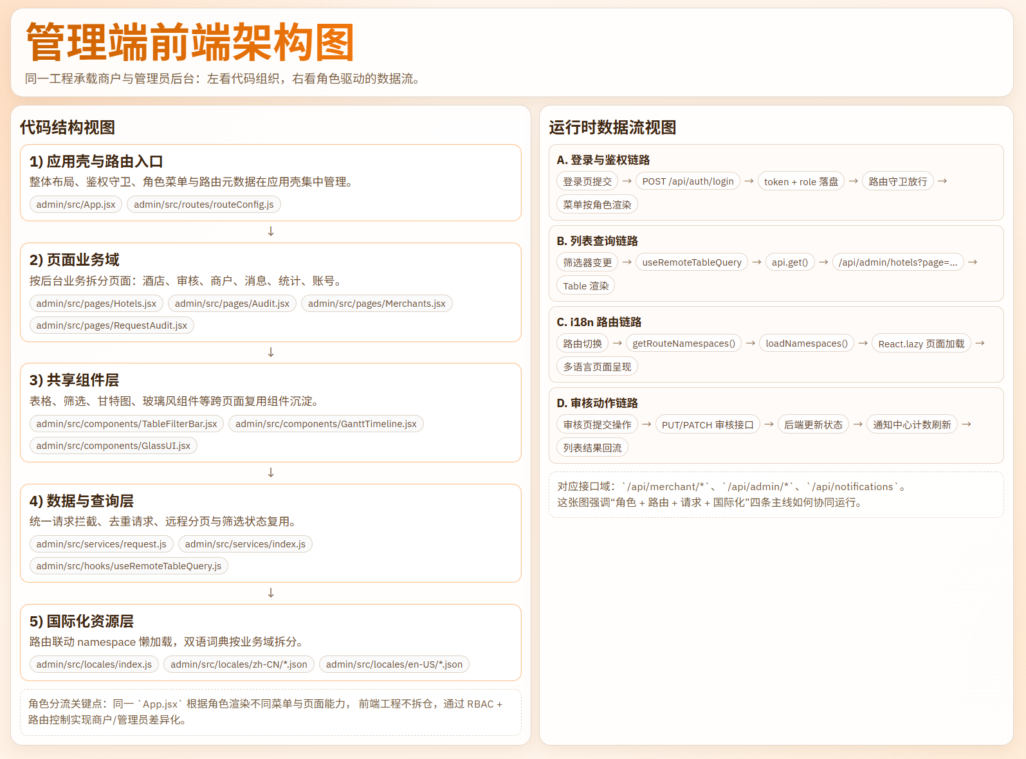
管理端架构设计
ADMIN ARCHITECTURE DESIGN
三层结构,各自解决一个核心问题
01
路由层
02
查询层
03
功能层
Route Layer
Query Layer
Feature Layer
解决"重组件拖慢首屏"
解决"列表页重复写查询逻辑"
解决"商户/管理员页面大量重复"
15个页面 React.lazy 按需加载
useRemoteTableQuery Hook
RoomsTabBase 共享基座
大体积子组件独立拆包
统一搜索防抖 350ms
OrdersTabBase 共享基座
路由树分角色嵌套
TableFilterBar 组件
props注入差异
路由守卫设计
复用策略
RequireAuth
1
查询状态 Hook: 一行替代20行重复代码
无 token 强跳 /login
2
筛选栏组件: 统一布局,配置化筛选项
3
共享基座: 商户/管理员共用表格
RequireRole
角色不符跳 /unauthorized
路由分组
merchant-only / admin-only

Slide 9
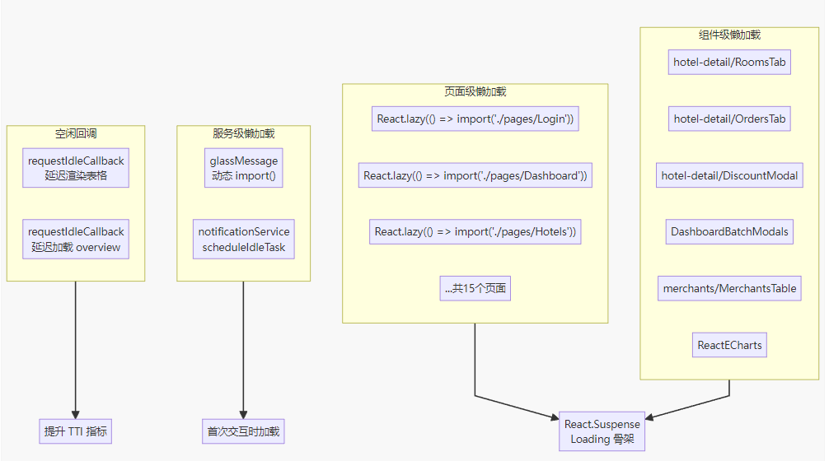
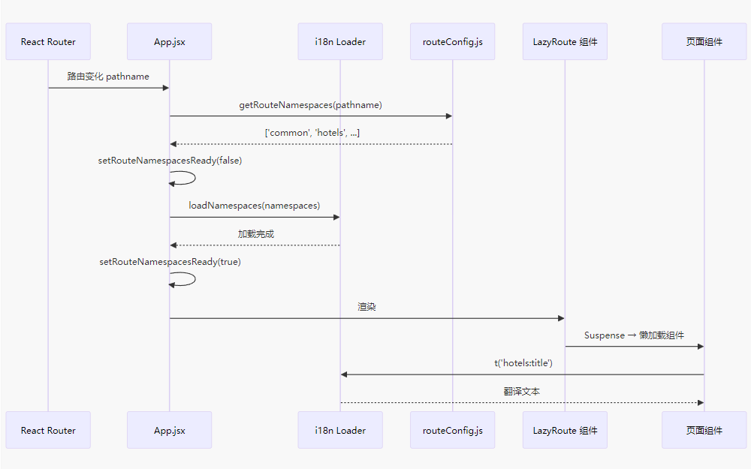
管理端技术实现: 性能优化
PERFORMANCE OPTIMIZATION
四类优化手段,对应四种优化方向
代码分割
请求时机优化
渲染减负
国际化按需加载
解决 JS bundle 过大
非关键请求不抢占首屏
大量 DOM 渲染卡顿
解决词典随首屏全量打包
页面级
requestIdleCallback
服务端分页
namespace 拆分
15个页面 React.lazy
空闲时才发起请求
默认每页10条
24 个业务域文件
组件级
Tab 延迟加载
useMemo 稳定引用
路由级懒加载
大体积组件单独拆包
激活时才发起请求
列定义、状态映射
页面进入时 import()
DashboardBatchModals / AuditTable / echarts-for-react
未读消息数 / 待审任务数
content-visibility: auto
CI 门禁: i18n:check
性能优化代码示例
Lighthouse 性能实测
const DashboardBatchModals = lazy(() => import('../components/DashboardBatchModals.jsx’))
const AuditTable = lazy(() => import('../components/audit/AuditTable.jsx'))
const ReactECharts = lazy(() => import('echarts-for-react'))
scheduleIdleTask(async () => {
setUnreadCount(await getUnreadCount())
}, { timeout: 1500, fallbackDelay: 400 })
页面 | Perf | FCP | LCP
工作台(商户) | 97 | 0.7s | 1.1s
我的酒店(商户) | 98 | 0.7s | 0.9s
订单统计(商户) | 94 | 0.6s | 1.5s
酒店审核(管理员) | 99 | 0.6s | 0.8s
申请审核(管理员) | 99 | 0.7s | 0.9s
所有页面 Performance 评分均达到 94-99 分

Slide 10
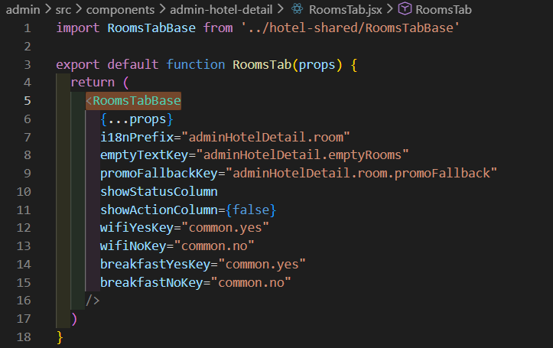
管理端技术实现: 页面与组件复用
COMPONENT REUSABILITY
三大复用点,大幅减少重复代码
复用点一
复用点二
复用点三
查询状态 Hook
筛选栏组件
共享基座
useRemoteTableQuery
TableFilterBar
RoomsTabBase / OrdersTabBase
搜索防抖 350ms
统一搜索框
商户/管理员共用
换页自动处理
Select 筛选
props 注入差异
一行替代20行
配置化 filterItems
无需维护两份代码
共享基座调用示例
复用收益统计
重复代码点位数
-50%
复用组件数
12+
Hook 覆盖页面数
10+

Slide 11
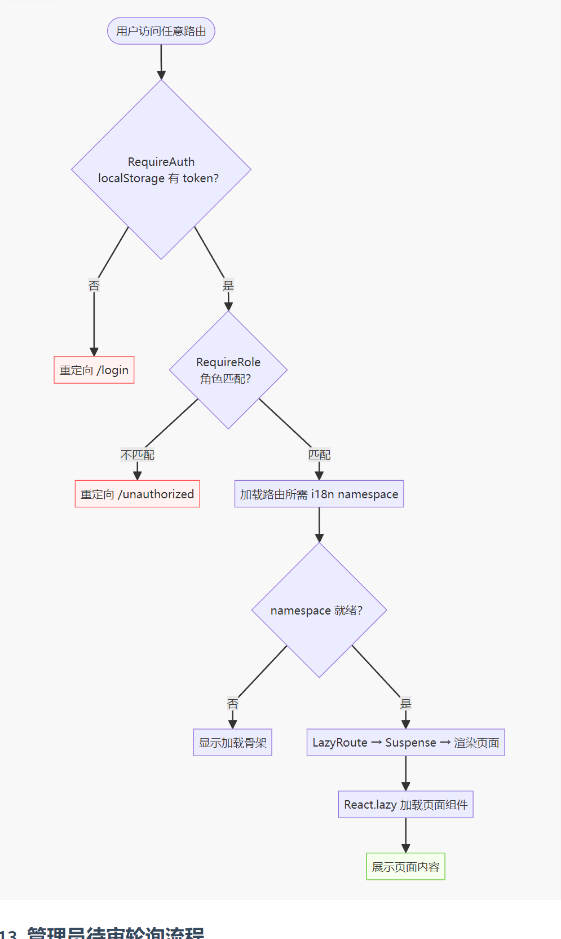
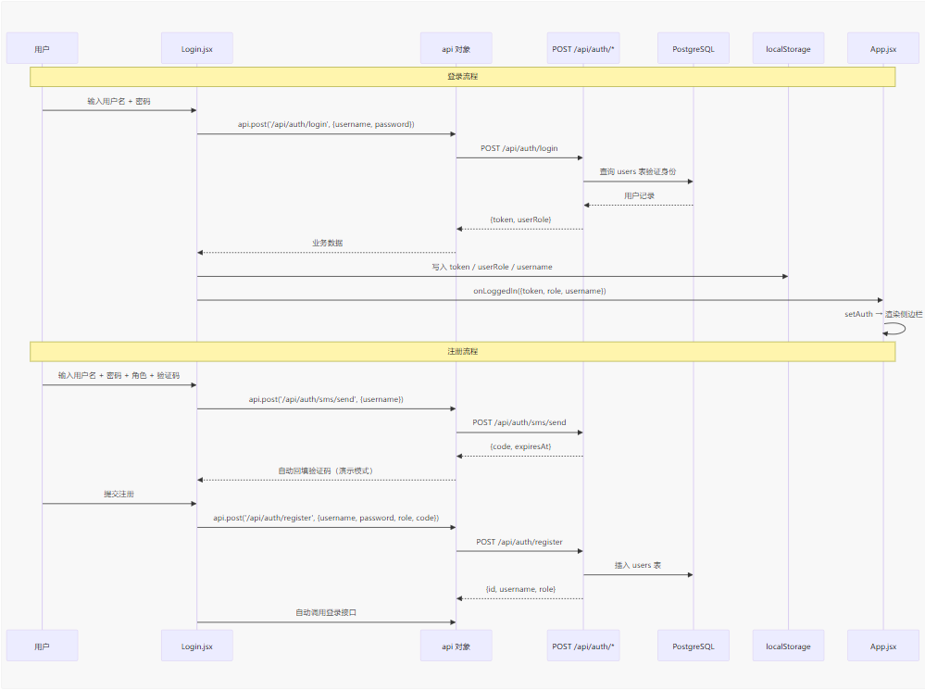
管理端技术实现: 鉴权与权限管理
AUTHENTICATION & AUTHORIZATION
前端路由守卫
后端接口守卫
RequireAuth
authRequired
无 token 跳转 /login
Bearer Token 校验,401 拦截
检查 localStorage token
verifyToken(token) → userId
RequireRole
requireRole(role)
角色不符跳转 /unauthorized
角色检查,403 拦截
校验用户 role 字段
req.user.role === role
路由分组策略
统一中间件挂载
/hotels/*
merchant-only
在路由挂载阶段统一加中间件,不依赖各 Controller 单独判断
/audit/*
admin-only
鉴权中间件实现
const authRequired = (req, res, next) => {
const token = req.headers.authorization?.split(' ')[1]
if (!token) return res.status(401).json({ error: 'Unauthorized' })
try { req.user = verifyToken(token); next() } catch { res.status(401).json({ error: 'Invalid token' }) }
}
const requireRole = (role) => (req, res, next) => req.user.role === role ? next() : res.status(403).json({ error: 'Forbidden' })

Slide 12
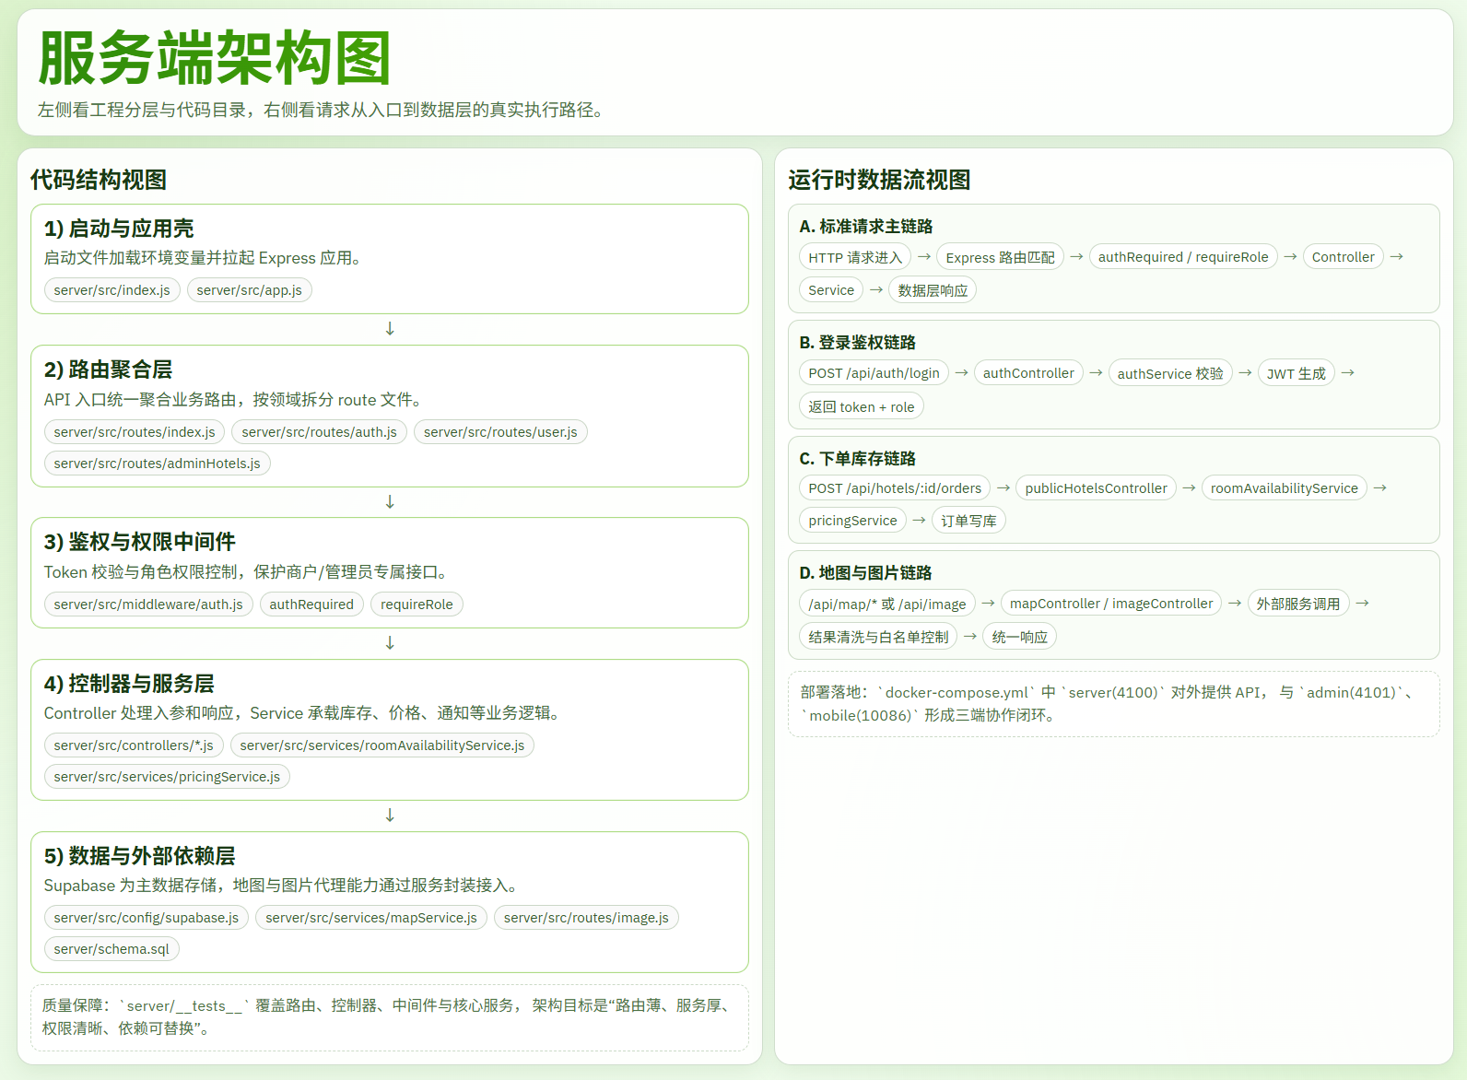
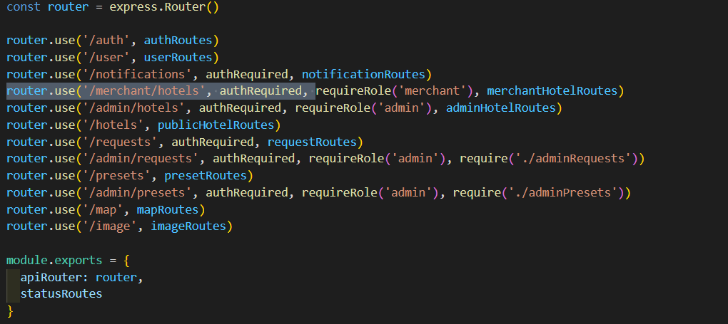
服务端架构设计
SERVER ARCHITECTURE DESIGN
四大设计亮点
角色路由分域
三类路由挂载阶段即完成鉴权
JWT + bcrypt 双重安全
Bearer校验 + bcrypt.hash(10)
通知驱动闭环
状态变更自动触发notificationService
接口双模兼容
全量+分页双模,旧调用零改造
路由挂载示例

Slide 13
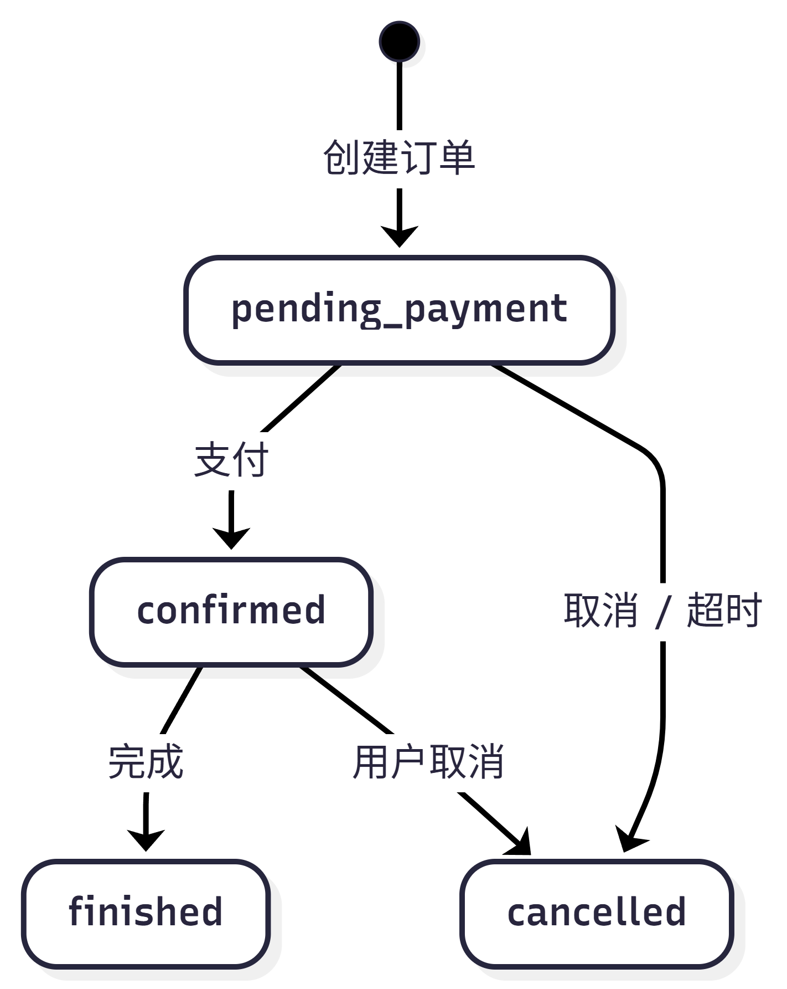
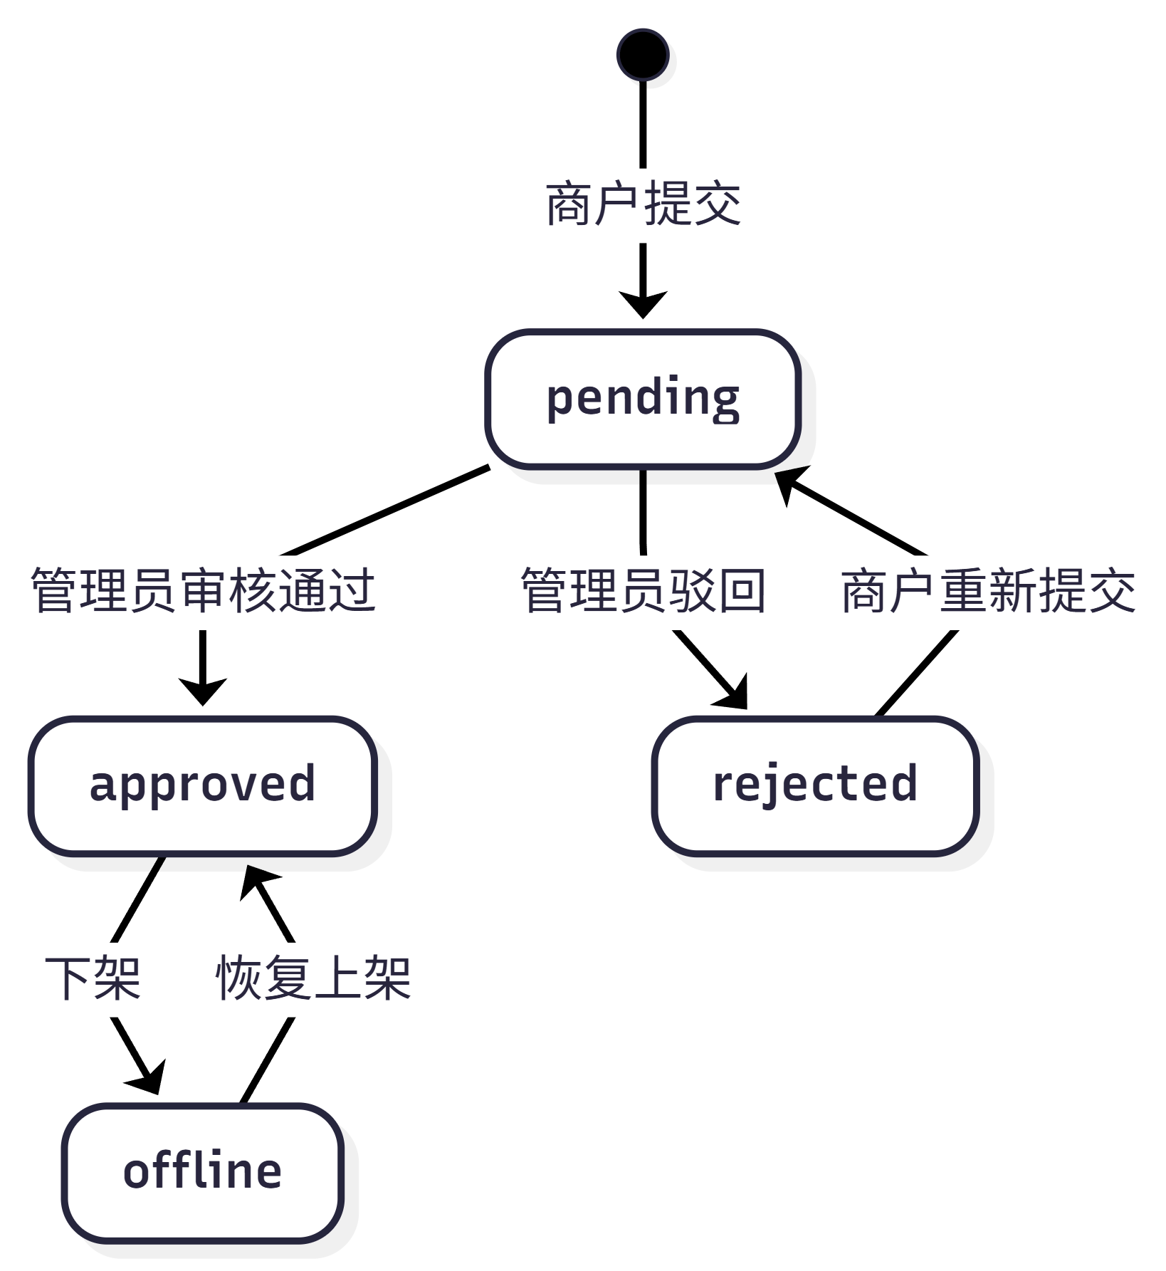
服务端技术实现: 状态机与规则集中
STATE MACHINE & BUSINESS RULES
订单状态机
酒店状态机
难点突破: 规则集中在服务端
下单定价快照
折扣生效期判定
状态迁移守护
通知一致性
服务端calculateRoomPrice计算并锁定,前端传入数据仅作参考
入住/退房区间与discount_periods重叠检测,多段优惠期自动命中
非法状态跳转Service层拦截并返回400,前端只触发动作不做判定
任意状态变更后notificationService自动推送,两端数据视图始终同步
下单定价快照实现
const effectivePrice = calculateRoomPrice(roomType, { checkIn, checkOut })
const total_price = roundToTwo(effectivePrice * quantity * nights)
order.price_per_night = effectivePrice

Slide 14
服务端技术实现: 实时库存与智能搜索
REAL-TIME INVENTORY & SMART SEARCH
实时库存计算
智能搜索排序
库存不预先扣减,每次查询动态计算可售数量
关键词跨城市、名称、设施多维度命中并合理排序
1
取出pending_payment/confirmed/finished状态订单
城市标准化
cityLookup Map: 上海 → 上海市
2
筛选日期区间与查询区间重叠的订单
相关性评分
3
按room_type_id累加quantity得到占用量Map
命中标签数 + 名称/地址匹配度
available = stock - occupied,结果最低取0
智能排序策略
4
有keyword按评分排序,无keyword按sort参数
库存计算核心代码
query.lt('check_in', normalizedCheckOut)
.gt('check_out', normalizedCheckIn);
(data || []).forEach(row => {
const prev = map.get(row.room_type_id) || 0
map.set(row.room_type_id, prev + row.quantity)
})
成果面板
30+
10
API端点
测试文件
4+4
零改造
状态机守护
接口兼容
关键收益
实时库存: 无预扣减仍可准确返回可售量
搜索排序: 城市标准化 + 相关性评分提升命中
兼容策略: 全量/分页双模输出,旧调用零改造

Slide 15
总结
THREE MAJOR SPECIALIZATIONS
自动化测试
先进编程工具
分工
关键路径减负
列表抽象
统一入口
代码分割 + 懒加载 + 组件拆包
ListContainer + 工厂函数覆盖4类列表
ListContainer封装所有动效能力
请求时机优化
查询抽象
统一节奏
requestIdleCallback + Tab延迟加载
useRemoteTableQuery 一行替代20行
0.22s ease-out + 20ms阶梯延迟
渲染减负
详情页抽象
统一回退
分页 + useMemo + content-visibility + 词典按需加载
RoomsTabBase / OrdersTabBase 共享基座
animate开关控制,低性能设备可关闭
Performance 90-99分
重复代码 -50%
三类动效全覆盖
核心技术成果
17
30+
12+
90+
完整的三端架构设计与实现
演示页面
API端点
复用组件
平均性能分

Slide 16

PROJECT SUMMARY
易宿酒店预订平台
感谢观看
项目成果总结
下一步计划
✓ 完整实现酒店预订平台三端架构
管理端: 继续细分域路由和词典
✓ 攻克长列表性能、组件复用、动效体系等技术难点
移动端: 增加体验埋点(加载耗时/掉帧监控)
✓ 建立清晰的分层架构与状态机管理
服务端: 完善错误码标准化和i18n映射
✓ Lighthouse Performance 评分 94-99分
2026.02

